Slide 1
Ankara Üniversitesi
Beypazarı Meslek Yüksekokulu
Turizm ve Otel İşletmeciliği
ÖNBÜRO YÖNETİMİ
Dersin kodu: BTO249
Sorumlu: Öğr. Gör. Fuat ATASOY
Ünite: 12
Ünitenin adı: Ön Büro Personel Sağlığı: Tutumlar, Temizlik, Hijyen

Slide 2
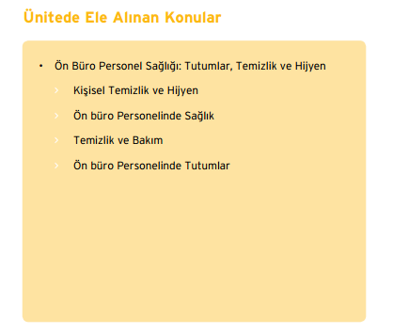

Slide 3
Kişisel Temizlik ve Hijyen
Turizm sektörü emek-yoğun bir sektördür. Turizm sektöründe üretim ile tüketim aynı anda gerçekleştiği için personel arası ve konuk-personel arasındaki ilişki ve etkileşimler yoğun bir şekilde gerçekleşir. Bu etkileşim kişisel davranışlarda olduğu kadar temizlik ve hijyen konusunda da ayrı bir önem taşır. Bu bilinçte olan otel yöneticileri, personelinden temizlik ve hijyen konusunda şu kurallara uymasını beklemektedirler. Ellerin Temizliği Kişisel temizlik, el ve ayakların bakımı ile başlar. Çünkü, eller her an kirli yüzeyler ile etkileşim içinde olduğundan, kirlilik oluşumuna ortam hazırlar. Bu nedenle eller sık sık sabun ile yıkanmalı, özellikle bayan personel tırnaklarını fazla uzatmamalıdır. Eller yumuşatıcı kremlerle kremlenmeli, bayan personel oje kullanırken uygun ölçüde ve açık renkleri tercih etmelidir. Vücut Temizliği Ön büro personeli konuk ile aynı alanda ve çoğu zaman yakın mesafede çalıştığı için sürekli temiz ve bakımlı olması gerekir. Bunun için de her gün duş alınmalı, sık sık çamaşır değiştirmeli ve vücuttaki istenmeyen kokular giderilmelidir.

Slide 4
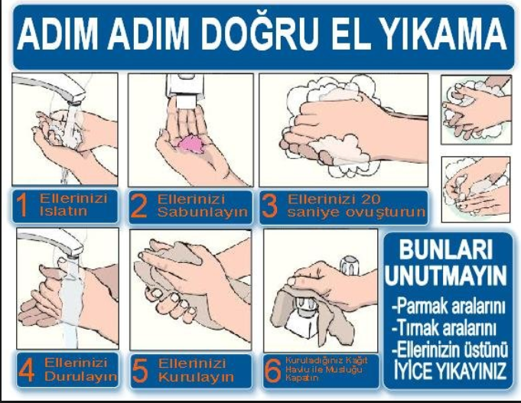

Slide 5
Kişisel Temizlik ve Hijyen
Diş ve Ağız Temizliği Otelcilik sektöründe, özellikle ön büro personeli hizmet sunarken, konuklarla sürekli yüz yüze olmakta, nezaket kurallarına uymakta ve daima gülümsemeyi zorunlu kılmaktadır. Bu açıdan bakıldığında temiz ve bakımlı dişlere sahip olmak hem ağızda istenmeyen kokuların giderilmesinde hem de güzel bir görüntü sunulmasında önemli bir husustur.
Saç ve Sakal Temizliği Erkek personelin saçları kısa kesilmiş, derli toplu ve taranmış olması gerekir. Bayan personelin saçları uzun ise, çok çarpıcı saç modellerinden kaçınmalı, arkaya toplanarak dağınıklık önlenmelidir. Tüm personel saçlarının yağlı ve kepekli olmaması için her gün yıkaması ve taraması gerekir. Ayrıca, erkek personelin bir otelcilik kuralı olarak, bıyık ve sakal bırakmamaları ve her gün düzenli olarak tıraş olmaları gerekmektedir.

Slide 6
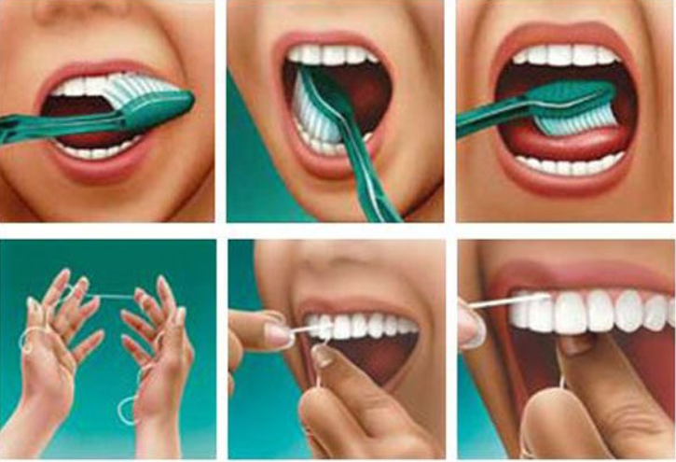
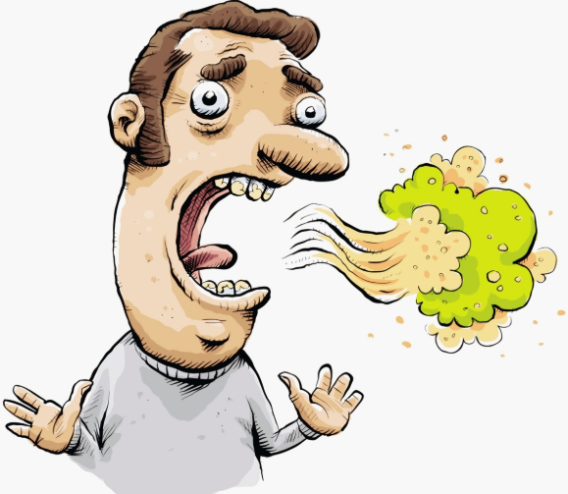

Slide 7
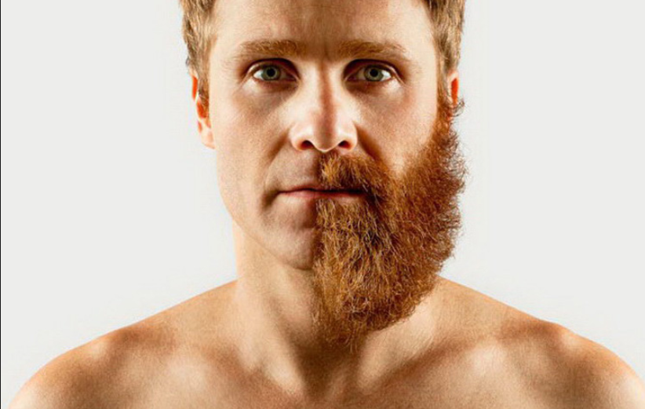

Slide 8
Giysi Temizliği ve Hijyeni
Ön büro bölümünde müdürler hariç çalışan tüm personel, çalışma saatleri içerisinde tek tip elbise giyinmelidir. Giyim; personelin tertipli, düzenli ve disiplinli görünmesi yanında rahat çalışmasına da elverişli olmalıdır. Giysilerin hijyen kurallarına uygun olması için temiz ve ütülü olması gerekir.
Giysilerde kumaşın seçimi de hijyen etkeni olarak dikkate alınmadır. Kişinin sağlıklı olabilmesi, vücut hücrelerinin ve dokularının vazifelerini yerine getirebilmesi için vücudun belli bir optimum ısı derecesinde ısınmış olması gerekir. Bu sıcaklığı temin edebilmek için organizma büyük enerji harcar. Çünkü, vücutta yanan besin maddelerinden oluşan enerjiyi harcamak ve dengelemek zor bir iştir. Yani sıcak ortamda ısı fazlasını atmak, soğuk ortamda da korumak mecburiyetindedir.
Görüldüğü gibi vücut ısısının dengede tutulmasında çevresel koşullar kadar giyilen giyside önemlidir. Bu etkenleri dikkate alarak yaz aylarında teri emen, buharlaşmayı sağlayan, vücuttaki ısı kaybına yardımcı olan keten veya pamuklu kumaşlar kullanılmalıdır. Aynı şekilde kış aylarında ise sıcak havayı ve ısı kaybını önleyen yünlü giysiler tercih edilmelidir. Otel işletmelerinin büyük bir çoğunluğu yıkama ve ütüleme kolaylığı nedeniyle, giysi kumaşlarında genellikle sentetik kumaşları tercih etmektedirler.

Slide 9
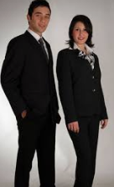
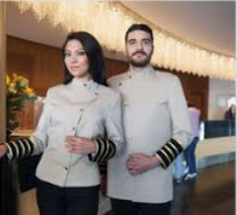
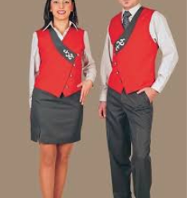
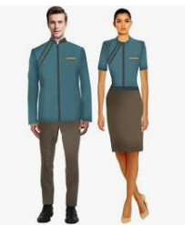

Slide 10
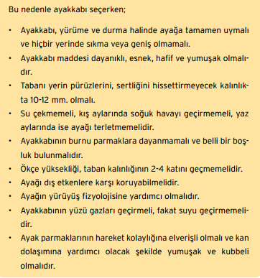
Ayak Temizliği ve Hijyeni Ayaklar vücudun bütün yükünü çeker. Ayak sağlığının korunması için de ayakkabılara ayrı bir önem verilmesi gerekir. Eğer, ayakları koruyan ayakkabılar yanlış ve hatalı seçilirse ve ayaklara gereken özen gösterilmez ise zaman içinde bel ağrılarına, sızılarına, nasır oluşumuna, tırnak batmasına, parmakların birbirinin üzerine binmesine, kemik çıkıntılarına ve yürüyüş bozukluklarına, tedirginlik hissine neden olur.

Slide 11
Konukla ilk defa yüz yüze gelen ön büro personelinde bulunması gereken temel özellikleri şöyle sıralayabiliriz:
Hal ve Hareket Her şeyden önce ön büro personeli işine zamanında gelmeli ve işi bittiği zaman oteli terk etmelidir. İşi esnasındaki önemli konuları bir deftere not etmelidir.
Konukların hepsiyle aynı derecede ilgilenmelidir, şikayetlerini not almalıdır, otel idaresini konuklara şikayet etmemelidir. Hiç bir zaman bankoya veya diğer yerlere yaslanarak durmamalı, yüzü daima konuklara dönük şekilde bulunmalıdır. Konukları daima gözü ile takip etmeli onları "hoş geldiniz" diyerek nazik bir şekilde selamlamalıdır. Konuya gereksiz sorular sorup, yorucu konuşmalar yapmamalıdır.
Konukların istek ve ihtiyaçlarını karşılarken kısaca "hayır" "yok" gibi yanıtlar yerine "tabi efendim", "sizin için bir şeyler yapmaya çalışayım efendim" gibi tatlı cümlelerle zaman kazanarak konuyu halledecek yetkili kişilerden yardım istemelidir.
Konuklar karşısın da kesinlikle sigara içmemeli, çiklet çiğnememelidir. Mesai saatlerinde, mecmua okumamalıdır. Görev yerini kısa bir süre içinde olsa da bir arkadaşına bırakmadan terk etmemelidir. Konuklara genellikle isimleriyle hitap etmelidir.

Slide 12
Konukla ilk defa yüz yüze gelen ön büro personelinde bulunması gereken temel özellikleri şöyle sıralayabiliriz:
Temizlik ve Bakım Turizm sektörünün ilk şartı temizliktir. Üniforma-giysi ile beden temizliğine ön büro personeli önem vermelidir. Ön büro personelinin bakımlı ve tepeden tırnağa temiz olması konukta iyi izlenimler bırakır. Personelin temizliğini ayrı ayrı ele alalım. Saç Bakımı Erkek personelde ne tam kısa nede uzun olmalıdır. Yüze gidecek şekilde kesilmelidir. Bayan personelin saçları da uzun ise arkaya toplanarak dağınıklık önlenmelidir. Saçlar, yağlı ve kepekli olmamalı, her gün yıkanmalı ve taranmalıdır. Cilt Bakımı Ön büro personelini cildinde sivilce var ise doktor tavsiyesine göre tedavi edilmelidir. Erkekler her gün tıraş olmalıdır. Bayan personel ise makyajını göze batmayacak şekilde yapmalıdır.

Slide 13
Konukla ilk defa yüz yüze gelen ön büro personelinde bulunması gereken temel özellikleri şöyle sıralayabiliriz:
Eller ve Tırnakların Bakımı Eller sık sık yıkanmalı, tırnaklar kesilmelidir. Bayan personel tırnaklarını fazla uzatmamalı, uygun ölçüde ve açık renk cilalamalıdır. Aşırı ziynet eşyasından kaçınılmalıdır.
Kulakların ve Dişlerin Bakımı Kulaklar her gün yıkanmalı ve temizlenmelidir. Konukların önünde kulaklar kaşınmamalıdır. Dişler her gün fırçalanmalı, çürük dişler var ise tedavi ettirilmelidir. Kötü koku yapan yiyeceklerden kaçınılmalıdır.

Slide 14
Konukla ilk defa yüz yüze gelen ön büro personelinde bulunması gereken temel özellikleri şöyle sıralayabiliriz:
Ayakların Bakımı Ayaklar sık sık yıkanmalı, her gün temiz çorap giyilmelidir. Ayağı terletmeyen rahat ayakkabılar seçilmeli, hiç bir zaman yüksek topuklu ayakkabı giyilmemelidir. Ayakkabı ve çoraplar üniformaya uygun renkte olmalıdır. Yaz da olsa devamlı çorap giyilmelidir. Ayakkabının ökçesine basılmamalıdır.
Vücut Temizliği Personel işe başlamadan önce ve sonra banyo almalıdır. Sık sık çamaşır değiştirmeli ve hafif koku kullanmalıdır.
Üniformaların Temizliği Üniformaların devamlı temiz ve ütülü olmalıdır. İşe başlamadan önce fırçalanmalıdır, sökükler ve kopuk düğmeler var ise dikilmelidir. Cepler fazla eşya ile doldurmamalıdır.

Slide 15
Ön Büro Personelinde Tutumlar
Konuşma Yeteneği Ön büro personeli; çok bağırarak veya çok alçak sesle değil yumuşak ve tatlı bir ses tonuyla konuşmalıdır. Argo kelimeler kullanmaktan kesinlikle kaçınmalıdır. Konuklara "efendim, lütfen" gibi kelimelerle hitap etmelidir. Kesinlik ifade etmeyen "belki, galiba" gibi kelimeleri kullanmaktan kaçınmalıdır.
Konuklarla konuşurken emreder gibi değil, nezaketle hitap etmelidir. Kelimelerin sonlarını ağzında yutmamalıdır. Konuklarla tartışmadan ve yüksek sesle konuşmaktan kaçınmalıdır.
Konuklarla genellikle isimlerle hitap ederken "..............hanım" veya ".............bey" eğer isimlerini hatırlayamazsa, "hanımefendi-beyefendi« diye hitap etmeli "abi - abla" gibi sözcükleri kullanmamalıdır.

Slide 16
Ön Büro Personelinde Tutumlar
Tebessüm Ön büro personeli, konukları devamlı tebessümle karşılamalı nezaketle ve güler yüzle selamlamalıdır. Tebessüm doğal olduğu kadar dostça ve samimi bir gülümsemedir.
Konuklar ön büro personeli tarafından tebessümle karşılandıkları zaman kendilerini rahat ve huzurlu bir ortamda bulurlar. Tebessüm sihirli bir anahtar gibi bütün kapıların açılmasını sağlar, işleri kolaylaştırır.
Ortak Çalışma Ön büro personeli işine devamlı erken gelmeli, görevi bitiren arkadaşlarından önemli konular hakkında bilgiler almalıdır. Arkadaşlarıyla her türlü tartışmadan kaçınmalıdır. Dedikodu yapmamalıdır. Arkadaşlarından borç para almamalı, ücretini ve terfilerini kimseye açıklamamalıdır. Bu durum otel ile diğer çalışanlar arasında huzursuz bir hava yaratabilir.

Slide 17
Değerlendirme Soruları

Slide 22
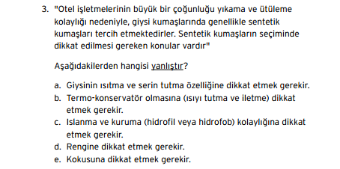

Slide 24
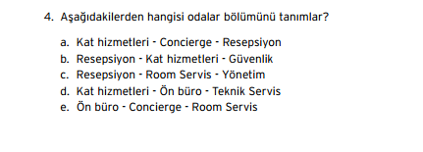

Slide 26
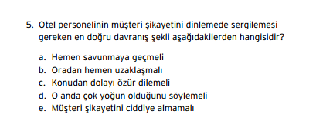

Slide 36
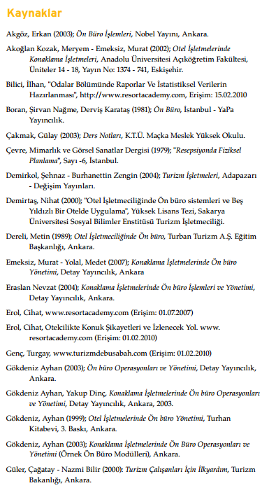
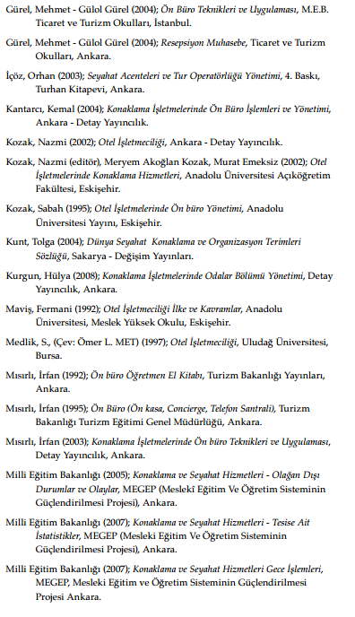

Slide 37
